Slide 1

webpack
用友网络科技股份有限公司
姓名 郭宝刚

Slide 2

01
什么是webpack
02
Loaders And Plugins
03
其他配置
04
手写loader和plugin

Slide 3
什么是webpack
为什么要使用webpack
如何使用webpack
webpack配置文件
package.json配置

Slide 4
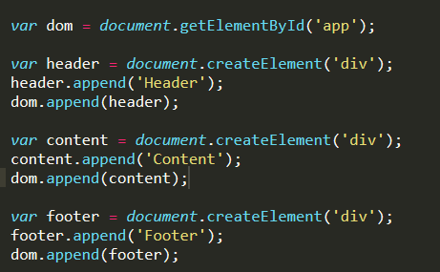
为什么要使用webpack
如果不使用任何框架，使用原生的js，如何实现在页面添加header,content,footer？

Slide 5
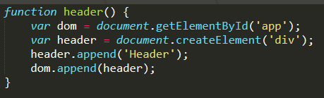
这样写虽然可以实现，但是如果页面很复杂，维护一个js就非常困难。于是我们可以将各个页面模块分开到不通的js中维护。比如header.js可以写成下面的方法
在html中引用该js，然后在index.js中调用header()方法，这样就形成了初步的代码分离。但是这样做也有很多问题，比如js的引用顺序，全局变量污染等问题。

Slide 6
于是就有了amd，cmd，commonJs等模块化定义方法。我们最常用的就是commonJS和ES module两种，使用方法分别是：
commonJS：
导出 module.exports = header;
引用 var header = require('./header.js');
ES module：
导出 export default header;
引用 import header from './header.js';
这个时候又有一个问题，这些方法浏览器不认，跑不起来，于是就有了webpack，可以将这些代码打包成一个浏览器可以运行的js，所以webpack是一个模块打包工具。

Slide 7
如何使用webpack
1. 安装
首先必须安装nodejs。
全局安装，可以通过npm命令，全局安装webpack 和 webpack-cli两个包
一般不用这么装，不通版本的Webpack配置可能不同。
本地安装，即在本项目中安装，也是通过npm命令

Slide 8
2. 使用
通过上面的代码，我们已经得到了一个分模块的代码，但是不能在浏览器上运行。现在我们可以对改代码进行打包，进入项目根目录，运行下面的指令即可实现打包。
其中npx指的是运行本地webpack，index.js是入口文件。
运行完成之后会生成一个目录dist和main.js文件，这个js即为webpack打包之后浏览器可运行的文件。在html中引用该js就可以正常展示页面了。
虽然在这个项目中没有任何Webpack的配置，但是webpack尽可能的简化的配置，给出了很多默认的配置。

Slide 9
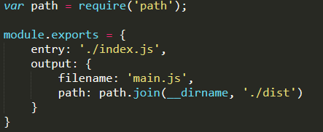
3. webpack配置文件
如果我们想要别的配置，就需要添加Webpack的默认配置文件，即在项目根目录下创建webpack.config.js文件即可。
在该文件中做一个最简单的配置，通过commonJs的形式导出配置，其中entry是入口文件配置，output是输出配置，filename即为输出js文件名，path是输出路径，path模块是nodejs自带的，所以可以直接引用，__dirname为当前执行文件所在目录的完整目录名。
配置完成之后直接运行npx webpack即可。

Slide 10
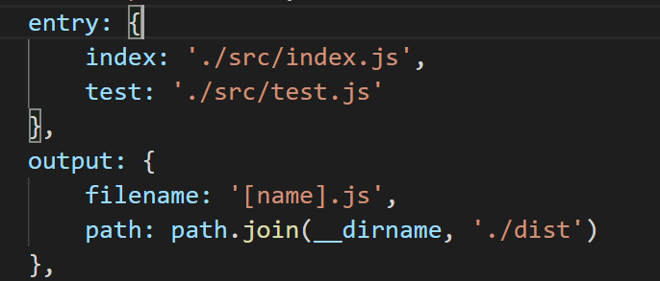
如果需要打包多个文件，entry就需要用到对象语法。同样output的name就不能写死main.js，否则只会打包出一个js文件，需要用占位符来表示文件名。

Slide 11
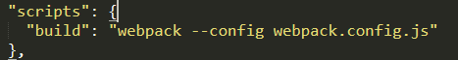
4. package.json配置
如果不想使用webpack.config.js作为默认文件，可以通过npm init初始化当前项目，会生成一个package.json文件，在其中的scripts下面配置
这样就可以指定任意文件，使用的时候用npm run build即可。
接下来我们再讲项目js文件放在src目录中，在webpack.config.js中讲entry改为’./src/index’，这样项目结构就和我们平时用的差不多了。

Slide 12
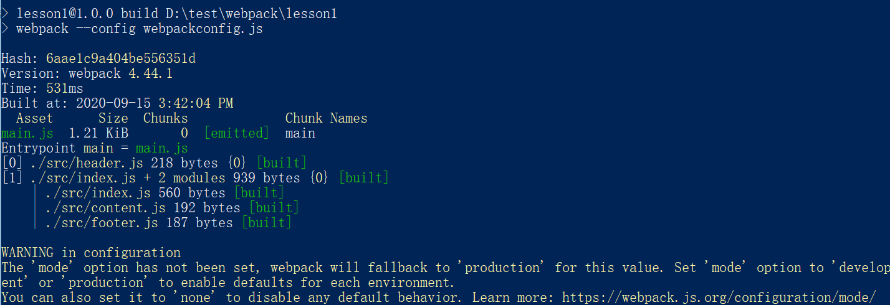
试运行一下
打包成功了，但是会有一个warning，需要添加打包的mode,可以设置为development或者production，区别在于打包后打代码会不会压缩。

Slide 13
Loaders
1
什么是loader
2
css-loader
3
file-loader
4
babel-loader

Slide 14
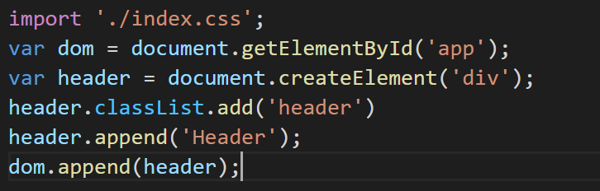
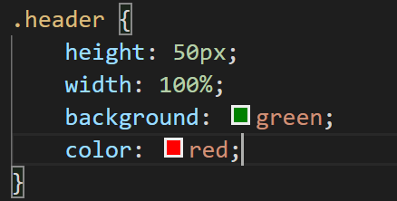
什么是Loader
通过第一节的代码，我们已经可以显示文字，接下来我们给header部分添加一些样式，增加一个css文件并在index.js中引用。

Slide 15
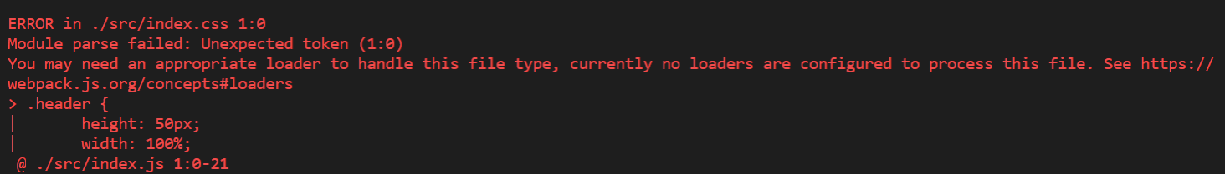
运行webpack打包，就会发现报错。需要一个loader来处理这种文件，
根据报错的指引可以看到关于loader的说明：webpack只能识别js和json文件，loaders可以让webpack处理其他类型的文件。

Slide 16
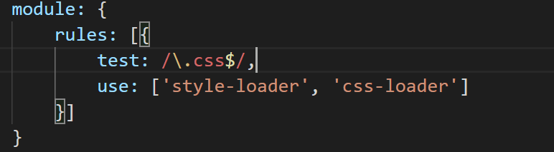
css-loader
在webpack官网loaders下面可以找到很多loader，除了官网之外还有很多其他第三方的loader。我们找到要用到的css-loader，并参考官网的用法。
安装style-loader和css-loader，并在webpack.config.js中配置。
rules指处理文件的规则，test后面为一个正则表达式，此处表示以.css为结尾的文件，use指处理这些文件需要用到的loaders。

Slide 17
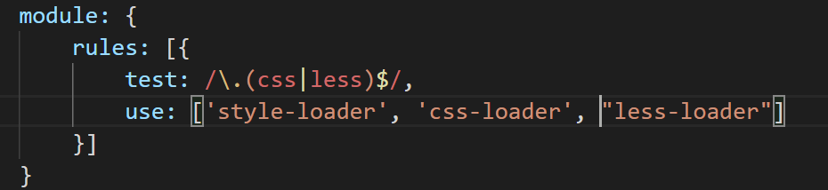
less-loader
除了css之外，我们项目中用的比较多的是less，webpack同样不认识less，找到less-loader,根据官网示例添加配置即可。
需要注意的是test中需要识别less文件，并且loader执行的顺序是从后向前执行，所以必须将less-loader写在最后面，less转换为css之后再执行css-loader，否则会报错。

Slide 18
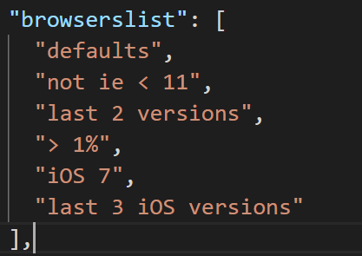
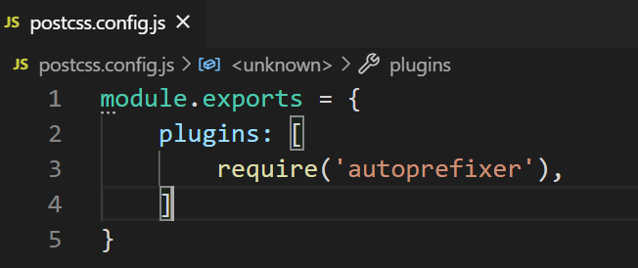
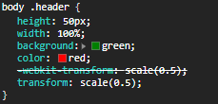
postcss-loader
postcss-loader用来对css文件做进一步处理，一般添加postcss.config.js文件来配置。 postcss-loader可以实现的功能很多，此处以添加样式前缀为例，首先添加浏览器支持，然后下载autoprefixer并配置，这样css就会添加前缀
注意，webpack中文网中版本比较老，在npm中查相关文档，浏览器列表可以参考 https://github.com/browserslist/browserslist#environment-variables ，比如上面的css中没有moz支持，需要的话添加“ff <= 15”，意思是支持firefox15以下版本。

Slide 19
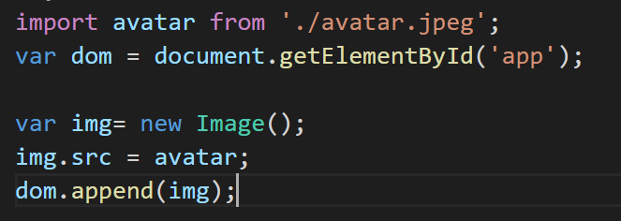
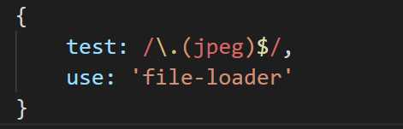
file-loader
很多时候我们需要使用一些文件，比如图片、字体文件等，如果我们在页面添加一个图片，就需要file-loader来处理，同样的在rules里面添加file-loader的配置。

Slide 20
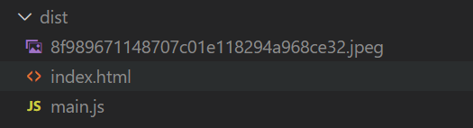
运行webpack打包，发现dist目录下会出现一个以hash值为名称的jpeg文件，html上img标签下的src也变成了这个文件名，可以在页面上显示出来。

Slide 21
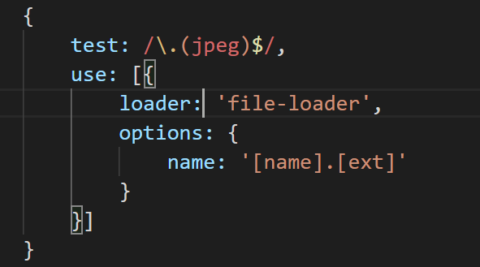
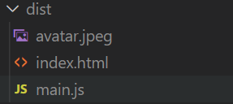
如果我们不想以hash为文件名称，想要打包出来的文件和源文件名一致，就需要使用到loader的更多配置。查看webpack官网中file-loader的选项，可以看到有一个那么配置。
其中[name]指源文件名，[ext]指源文件扩展名。如果想要指定文件在dist目录下的路径，可以配置outputPath。

Slide 22
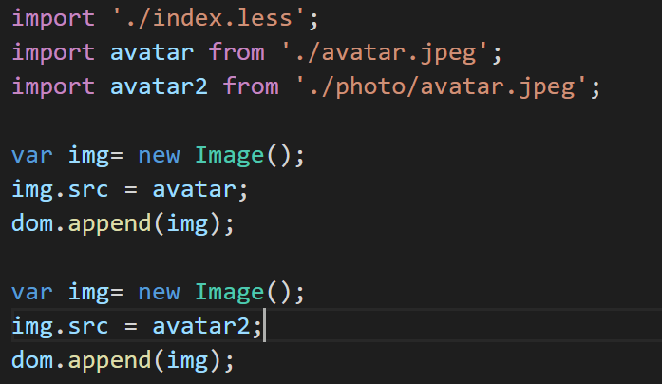
思考一个场景，源代码中不同路径下，有两张不同的图片，但是文件名是一样的，这个时候如果使用上述的配置，会出现什么结果？

Slide 23
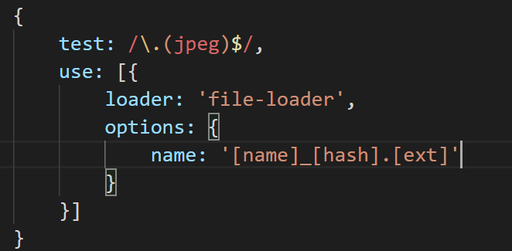
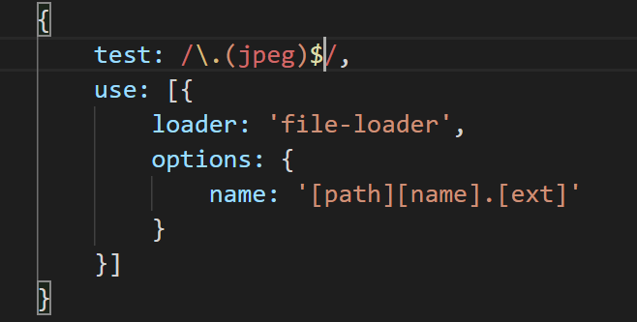
由于file-loader会把所有文件放在同一个路径下，所以最终只会生成一个图片，这也就是为什么file-loader默认是以hash为文件名。如果要解决这个问题，可以配置文件名带hash或者自身路径。

Slide 24
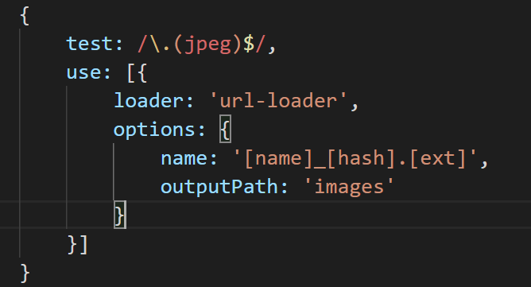
url-loader
除了file-loader，还有一个url-loader也可以处理文件，用法和file-loader一样。

Slide 25
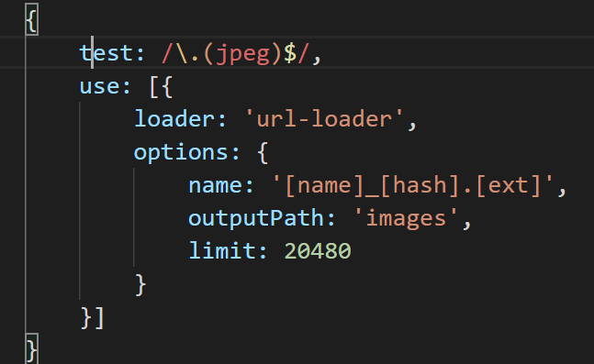
但是打完包之后发现dist中并没有出现图片文件，页面上也能显示出图片。查看element发现图片被转换成了base64格式打包进了js文件中。
这样处理的优点是可以少发一次请求，缺点是如果图片过大，会导致js文件很大，页面加载会很慢。我们可以通过file-loader的limit参数来设置可以打包进js的文件大小。比如设置超过20k的图片需要单独打包

Slide 26
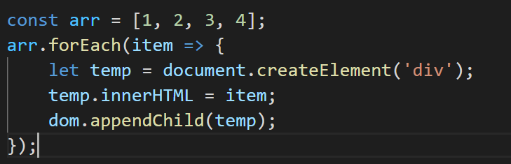
babel-loader
如果我们在项目中使用ES5等更高级的语法，webpack编译之后，在Chrome上是可以运行的，因为Chrome支持ES5，但是对于一些低版本的浏览器，就会报语法错误，这时就需要使用babel将 ES2015+ 代码转换为向后兼容版本的 JavaScript 代码。
Bebel提供了webpack使用的babel-loader。

Slide 27
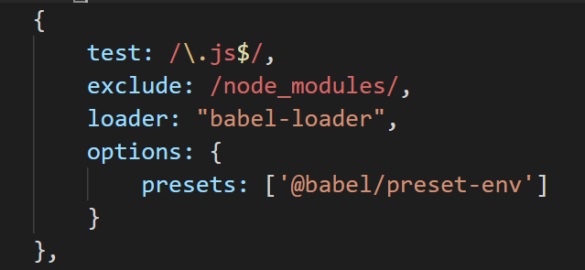
根据官网文档，在webpack中做以下配置：
其中exclude是指排除node_modules中的js代码。
presets意为预设，是babel提供的语法转换的插件，另外如果预设的不能满足项目需求，可以添加plugins等。
一般会将bable-loader的配置写在.babelrc文件中。

Slide 28
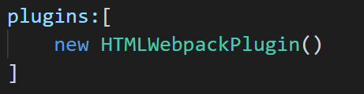
什么是Plugins
之前我们使用index.html都是手动拷贝到dist目录中的，如果想要自动生成一个html，loaders就无能为力，这个时候就需要plugins。
Plugins是webpack提供的插件接口，可以理解为，Loaders是在打包构建过程中用来处理源文件的，一次处理一个;插件并不直接操作单个文件，它直接对整个构建过程其作用，插件目的在于解决 loader 无法实现的其他事。
对于上面的问题，找到官网中的HtmlWebpackPlugin进行安装配置。

Slide 29
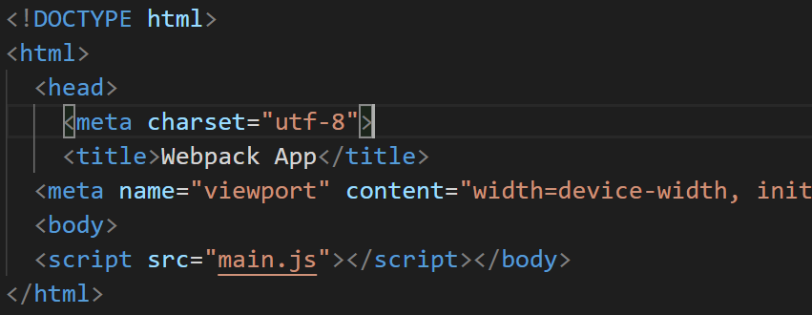
HTMLWebpackPlugin
删除dist，运行之后发现dist目录下自动生成了一个index.html文件，并且自动添加了生成的main.js文件路径。
这个时候还有个问题，之前的html中有一个id为app的div，这就需要配置HTMLWebpackPlugin参数了。

Slide 30
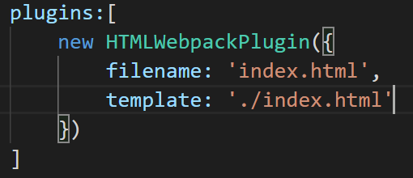
以之前的html为模板，filename为生成的html名称，ncchr项目中，移动端以indexMb.html为模板，最终输出的还是index.html。另外

Slide 31
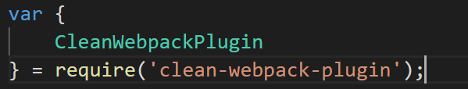
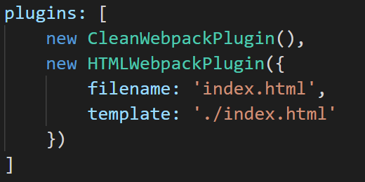
CleanWebpackPlugin
之前删除dist都是手动删的，如果需要自动删除，需要用到cleanWebpackPlugin，这个plugin在Webpack官网并没有，属于第三方插件。

Slide 32
其他配置
写到哪算哪

Slide 33
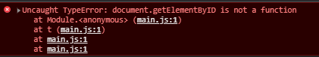
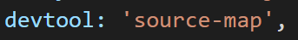
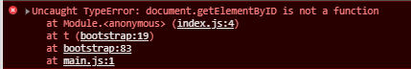
devtool
Devtool用来配置是否生成，以及如何生成source map文件。Sourcemap文件是打包后的代码和源代码之间的映射关系，如果我们的代码中出现错误，没有sourcemap文件，我们在浏览器调试的时候只能看到打包后的代码，很难定位问题
配置之后就会生成一个.map文件，浏览器调试也能看到源码了。

Slide 34
Devtool配置
Webpack官网有一张devtool配置表，以下简单讲几个配置组合项的意义。
source-map 生成map文件。
inline 不生成map文件，映射关系放在js文件中。
cheap 两个作用，1. 映射只定位到行，不定位到列；2. 只映射业务代码，不包含loader和第三方库
module 映射loader和第三方库。
eval 使用eval包裹模块代码，效率和性能最佳，但代码复杂时提示不准确。
关于sourcemap配置的详细介绍和原理，参考以下文档：
https://segmentfault.com/a/1190000008315937
http://www.ruanyifeng.com/blog/2013/01/javascript_source_map.html

Slide 35
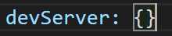
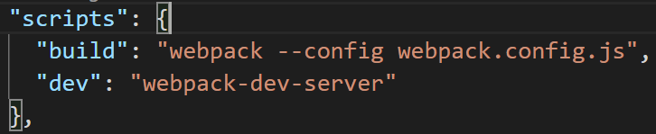
webpack-dev-server
为了方便开发，一般都会用webpack-dev-server启动一个本地服务，安装webpack-dev-server，并在webpack.config.js中做最简单的配置，运行的文件都在内存中。
在package.json中配置
默认是8080端口，在浏览器中访问http://localhost:8080/即可

Slide 36
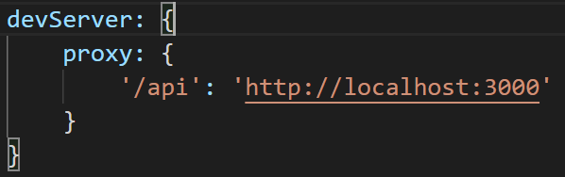
webpack-dev-server配置
port 监听端口，默认8080。
open 是否自动打开浏览器。
contentBase 告诉服务器从哪里提供内容，一般不用配置。
proxy 我们用的比较多的就是proxy，如果前端和后端不再同一服务器，就需要用到proxy代理url。比如下面的配置表示请求到 /api/users 现在会被代理到请求 http://localhost:3000/api/users。

Slide 37
配置本地mock数据
客户数据没法在本地重现，想调试某些服务但是造一些数据或者更改数据格式，
可以在webpack的配置里面加一个代理就能实现，具体配置如下，
比如我想要更改/nccloud/hrwa/waclass/GetWaClassPeriodsByPkWaClass.do这条服务的返回数据，
只需要在new_config.json中做如下配置即可
"/nccloud/hrwa/waclass/GetWaClassPeriodsByPkWaClass.do": {
"target": "http://localhost:3006",
"pathRewrite": {
"^/nccloud/hrwa/waclass/GetWaClassPeriodsByPkWaClass.do": "/mock/GetWaClassPeriodsByPkWaClass.json"
},
"method": "GET"
}

Slide 38
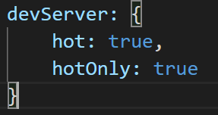
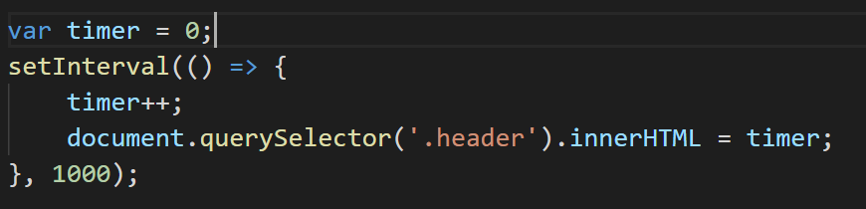
Hot Module Replacement热模块更新
HMR指在不刷新页面的情况下，修改的代码在页面自动更改。Css热更新的很简单，只需要做如下配置即可。
我们在页面写一个计时器，更改css代码，发现页面没有刷新，数字没有重新计算，但是样式改变了。

Slide 39
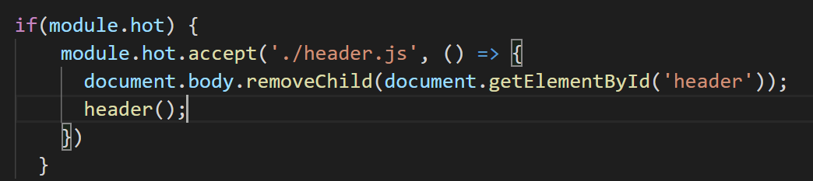
但是js的热更新很麻烦，需要在js中加入如下形式的代码。
如果写过vue就会发现vue是支持热更新的，而且vue自己做了组件更新的代码，这部分有兴趣的话可以去查资料，这里提一下，知道有这么个东西。

Slide 40
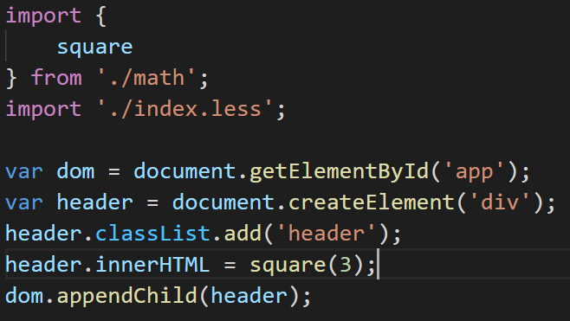
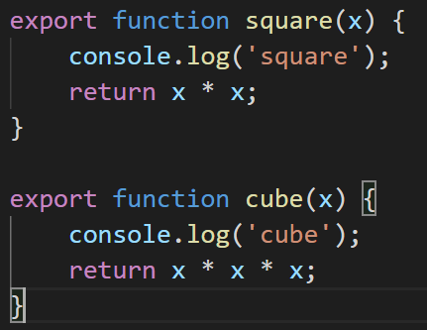
Tree shaking
tree shaking 是一个术语，通常用于描述移除 JavaScript 上下文中的未引用代码(dead-code)，只支持export和import形式的导出。
比如有一个math工具类，导出了square和cube两个方法。但是只引用了square一个方法。
在development模式下打包，发现cube也被导出了。

Slide 41
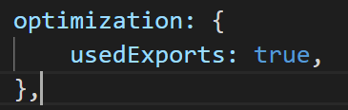
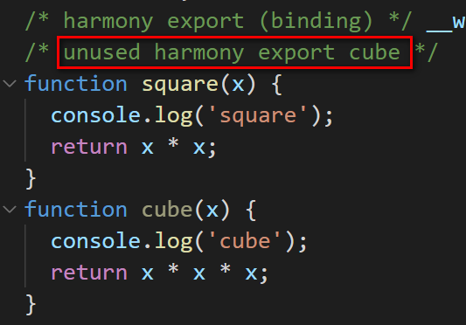
添加tree shaking的配置，尝试去掉多语的代码。
重新打包后，发现cube代码依然在index.js中，但是被标记为未使用，这是为了在开发模式下调试代码方便。

Slide 42
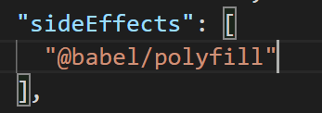
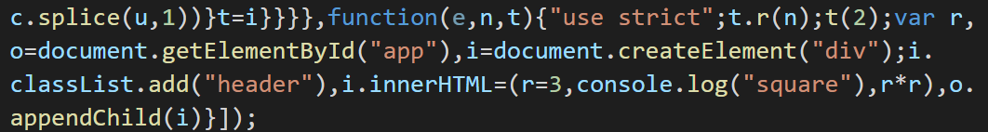
有的类在导入时会执行特殊行为的代码，而不是仅仅暴露一个 export 或多个 export。举例说明，例如 polyfill，它影响全局作用域，并且通常不提供 export。对于这些代码，需要在package.json中添加sideEffects来过滤，打包的时候不让其受到tree shaking的影响。
上述这些都是development模式下的配置，production默认会开启tree shaking。我们将mode改为production再打包。再搜索，就找不到cube的代码了。

Slide 43
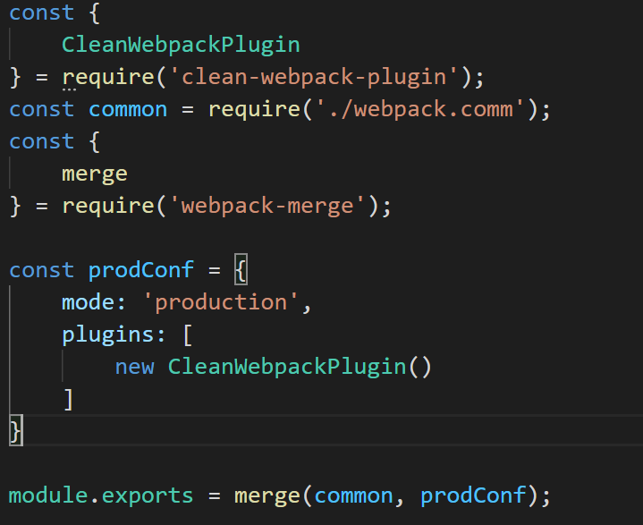
配置文件分离
一般项目中都会将production和development模式的配置文件分离，一些公关的配置，比如entry，output和一些module、plugins等放在一个common文件，将各自独有的配置，比如dev中的devserver或者prod中的clean插件等放在不同的文件中。最后通过webpack-merge合并。

Slide 44
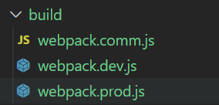
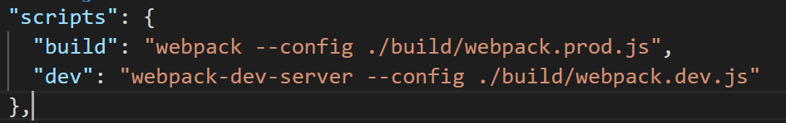
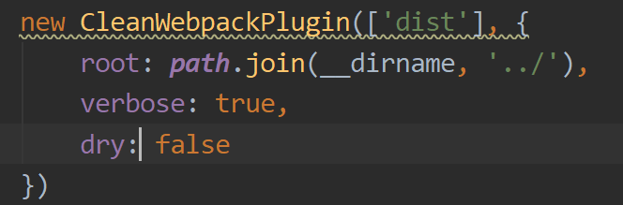
除此之外，还会将整套webpack配置放在一个新的文件夹里面，项目会整洁便于查看配置。
老的版本中会出一个问题，dist目录会生成在build目录下，单纯改目录层级是不行的，涉及到删除权限的问题。查看Clean-webpack-plugin的npm文档发现，这个问题新的版本已经解决了，ncchr项目中配置如下，意为以上级目录为根目录，所以遇到问题去npm上查看最新文档，其他地方查到的有可能会有版本问题。

Slide 45



mini-css-extract-plugin
项目中我们会将css抽取成一个独立的文件，ncchr中使用的是mini-css-extract-plugin。
在development模式下测试没有问题，但是production模式下没有生成css文件，并且css也没有打包到js中，这是因为之前讲过的tree shaking造成的，我们直接import less文件，并没有调用其中的任何方法，所以就全部shaking掉了，在package.json中做如下配置即可。

Slide 46

配置完成再打包，发现css文件倒是出来的，但是又有了css的sourcemap文件，而且css代码也没有压缩，需要再在porduction中配置optimize-css-assets-webpack-plugin将代码压缩并去掉css的sourcemap。
Ncchr中使用的就是这种配置，但是没有配sideEffects，可能是版本原因。

Slide 47



Code Splitting
当我们引用一个比较大的类，比如moment，再进行打包，会发现打包出来的js代码非常大，webpack会提示使用code-splitting.
根据官网配置，重新打包，业务代码只有5k，会生成一个vendors文件，这是webpack自动将公共的类进行了拆分。

Slide 48
浏览器缓存
以上只是最简单的代码分割配置，大家可以参考webpack官网查看code splitting和SplitChunksPlugin。
由于浏览器缓存的存在，如果我们不更改资源文件名，将文件直接放在服务器上，浏览器会认为它没有被更新，而取缓存文件。我们在ncchr项目中刷新页面查看network，就会发现很多js文件Size列都是取自disk cache（PS:去掉Disable cache） 。
解决这个问题，可以在输出的文件名中添加一个hash占位符，也可以用contenthash，官方推荐是chunkhash，ncchr中配置是8位hash值。
这样如果代码有改变，hash值也会变，否则取缓存就可以了，代码分割之后，如果只有业务代码改变了，vendors的hash值是不会变的。

Slide 49



externals
NCCHR中并没有使用代码分割，而是使用了外部扩展(externals)，打包输出时排除了很多类库。
以之前使用的moment为例，我们在html模板中以cdn方式引用moment类。然后打包的时候排除moment，配置可以使用数组或对象，如果配置为对象，那在引用的时候也必须以key为引用类名，否则webpack还是会去node_modules中找。
打包之后只产生了一个1k的业务代码文件。

Slide 50


NCCHR中配置如下，所以我们需要在html模板中加入这些包的引用。
其中以对象配置的表示用于描述外部 library 所有可用的访问方式。比如React在amd,commonjs下用react访问，在全局变量中用React访问。
需要注意的是由于这些包不是我们用自己的代码打出来的，所以扩展包的变化可能会导致业务代码中有些方法无法使用，这也就是为什么平台有时候更新版本，我们之前运行好好的代码会出问题。

Slide 51




多页面打包
之前都是一个打包输出一个页面，很多时候需要打包出多个HTML页面，NCCHR就是这样。我们先从简单的开始，比如现在有两个HTML页面，home和detail，需要分开输出。
如果我们仅仅增加一个entry，会发现只输出了一个html并注入了两个js。

Slide 52



还需要配置一个HTMLWebpackPlugin，再打包，发现虽然出现了两个html，但是注入的js 还是两个。
这个时候就需要添加chunks配置，告诉html只增加那些chunk。

Slide 53


这样的输出虽然没有错误，但是所有的文件全都在一个文件夹里面，需要人为分开，如果页面太多的话，非常不靠谱。只要将entry的key改为路径即可，需要注意的是，这个时候chunk也变了，所以html配置也需要修改。
现在配置是没什么问题了，但是没增加一个页面，手动这么写也不靠谱，所以需要动态的添加配置，NCCHR就是这样做的。
其中的参数inject表示注入到哪里，默认是在body，也可以注入head。
templateParameters是添加到模板上的参数，在html中用<%= ***** %>接受即可。

Slide 54



Slide 55

resolve
Resolve配置很多，一般常用的有alias，extensions，mainFiles。
Extensions指读取文件的后缀名，默认是js，也就是我们在引用某文件的时候，如果没有写后缀名，webpack会自动去找js文件，一般根据项目配置，比如react项目中会增加jsx，webpack先从左到右依次查找。虽然也可以配置其他很多后缀名，但是为了打包效率，尽量减少配置。
mainFiles指读取的文件名，默认为index，也就是如果我们引用的只到了文件夹那一层，webpack会去读取文件夹下index的文件名，为了效率考虑也不会配置很多。
Alias指某路径的别名，方便在引用的时候写路径，比如ncchr中配置的src，还有很多项目中配置的@等。

Slide 56



library和libraryTarget
NCCHR项目打包用不到这两个配置，但是如果要导出一个类库，就必须了解。
比如我们想创建一个math类，导出两个方法。一般引用类有AMD，commonjs，ES6 module等，导出时只要配置output的libraryTarget即可，一般配置为umd，即支持上述全部引用方式。
如果想要支持script引入全局变量，需要添加library导出方法。
在package.json中修改main和name即可上传到npm中供其他人使用了。

Slide 57
性能优化
1.使用新版本的nodejs和webpack。
2.减少需要loader处理的文件，比如babel-loader处理js的时候exclude node_modules下的代码。
3. 去掉不必要的plugin，最好使用官方推荐的plugin。
4. 可以使用多进程，比如happyPack。
5. 选用适当的source-map。
6. 使用dll相关技术来提高打包效率。

Slide 58

Dll
之前在code-splitting中已经将依赖包打包到了vendors中，但是其实每次打包还是需要打包这些文件的，一般node_modules都是比较稳定的，每次都对其打包是没有必要的，所以可以将这些依赖打包好之后保存起来，下次打包的时候直接使用，而不需要重新打包。
1. 创建一个webpack.dll.js的打包配置。

Slide 59


2. 在webpack.comm.js中引入打包后的vendors.dll.js,需要用到add-asset-html-webpack-plugin
3. 使用DllPlugin生成一个manifest.json文件，用来记录打包前后文件的对应关系。
4. 在comm配置中读取manifest文件，如果能找到对应关系，就不会重新打包了。

Slide 60


5.处理多个 dll 文件。
很多时候我们可能不会把所有的依赖打到一个dll包里面，比如React相关的打到一起，lodash打在一个包等等。这个时候再一个一个去配置dll会非常麻烦，还是之前entry的处理方法，动态添加plugin。
NCCHR中也有dll配置的代码，但是从来没有用过，因为用的是externals，大家可以看一下相关配置，了解一下即可。

Slide 61
手写Loader和Plugin

Slide 62


同步loader
Loader本质是一个function，传入待处理的内容，处理完成之后再返回出去。
我们在开发过程中有时会写debugger到代码中，方便调试，但是生产环境中最好不要带这些。虽然现在webpackp production会自动去掉debugger，我们假装它没有这个功能，手写一个去掉debugger的loader。
在development模式下，添加loader测试没有问题。需要注意的是loader不要用箭头函数来写，因为函数的this是由webpack填充的。

Slide 63

上述方法只能返回一个content，如果要返回多个参数，要使用this.callback方法。查看webpack官网中API下的Loader API，将代码改成如下样子。
具体参数可以参考官网。

Slide 64


Loader很多时候需要传递options，在loader方法中通过this.query来接收。
官网推荐使用loader-utils。

Slide 65


异步loader
异步loader需要用到this.async()。
比如我们写一个将hello替换为hello ***的loader。

Slide 66

resolveLoader
如果我们想和其他的loader一样，不写那么长的路径，只写一个loader名字，可以配置resolveLoader。
Webpack会先在node_modules中找，找不到就到我们写的myLoaders目录找。

Slide 67

手写Plugin
Plugin本质上是一个类，所以需要通过new来创建实例使用。先看一个打包时生成一个打包信息的插件。

Slide 68
开发插件最主要的资源就是Compiler 和 Compilation对象，webpack官网有对这两个对象的介绍，简单来说compiler是webpack的实例，包含所有webpack的配置，compilation是webpack打包过程中所有资源的对象，并提供了很多回调方法。
如上述代码所示，一个插件包含构造函数和挂在到类上的原型方法apply。这个apply方法在安装插件时会被compiler调用一次，并传入compiler对象的引用。
Compiler的hooks提供了很多钩子函数，类似于react的生命周期，可以在官网API中找到所有的生命周期，比如代码中使用的emit指的是生成资源到 output 目录之前。下面的AsyncSeriesHook表示这是一个异步钩子，所以要是用tapAsync，如果是同步钩子，需要使用tap。
使用异步钩子需要传入一个callback方法，在功能处理完成之后调用。
NCCHR中也手写了一个plugin，create-html-webpack-plugin，大家可以去参考看一下。

Slide 69





Slide 70


Webpack debugger
之前介绍的都是最简单最基础的配置，如果要用到更复杂功能就需要大家自己去看官网和一些源码。
如果webpack中需要像NCCHR那样写一些很复杂的过程，或者自己手写plugin，仅靠目测和报错来定位问题是不靠谱的，所以最后再说一下怎么调试webpack。
首先在package.json中配置一个脚本
"debugger": "node --inspect --inspect-brk ./node_modules/webpack/bin/webpack.js --config webpack.config.js"
其中inspect指打开调试模式，inspect-brk指在webpack第一行添加断点，运行后随便打开一个Chrome调试工具，会发现左上角有一个nodejs的标识，点一下即可进入debugger模式。再在我们需要调试的位置添加debugger就可以了。

Slide 71

本课程代码和文档资源：
https://github.com/guobaogang/webpack-lesson
THANKS!

Slide 72



